Slide 1
Programmazione robot per l’industry 4.0
Teoria dei robot
V 1.0
Piffari Michele
24 settembre 2018

Slide 2
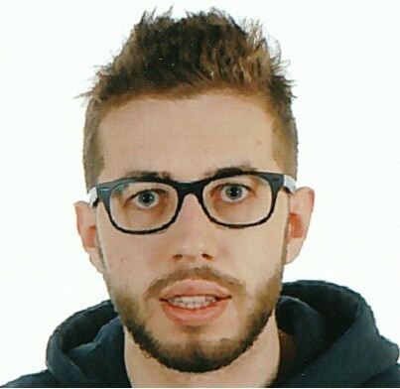
Chi sono?
Piffari Michele
11-09-1996
Nato a Clusone
2015
Diploma di Perito
Elettronico
Progetto di maturità:
InMoov
Luglio 2018
Laurea triennale
In ingegneria informatica
(percorso industriale)

Slide 3
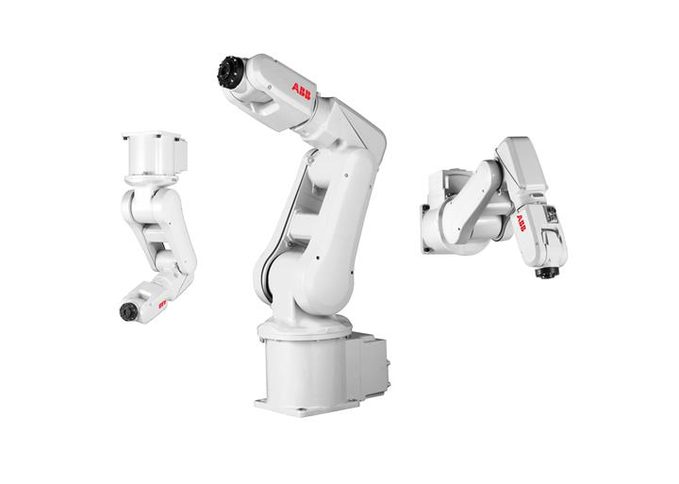
Perché io?
Know-how sulla parte di robotica acquisito durante il progetto di tesi sul manipolatore ABB IRB 120
Messa in servizio del sistema di
controllo di un robot manipolatore industriale:
l’ABB IRB 120.

Slide 4

Laboratorio di sviluppo
CONTROL SYSTEM AND AUTOMATION LABORATORY
University of Bergamo
CAL : cal.unibg.it

Slide 5

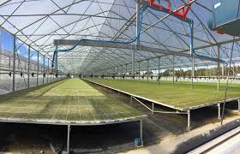
Contesto del progetto
www.masterplant.cl
Azienda agricola cilena → coltivazione piante di pomodorini
Investimento importante su quella che è l’automazione in ambito agricolo (agricoltura 4.0)

Slide 6
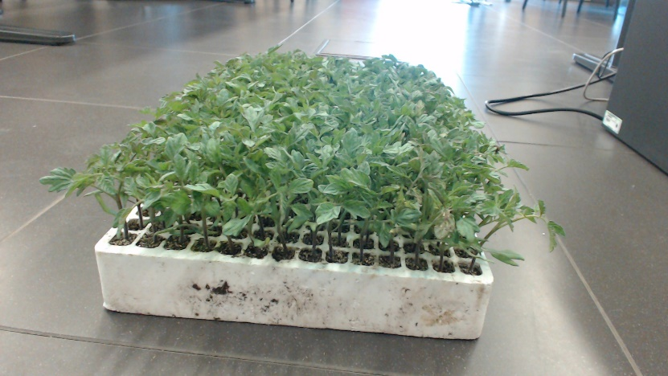

Obbiettivo finale del progetto
Di cosa aveva bisogno il cliente?
Estrarre piante di pomodorini dai propri contenitori e
Iniettarli poi nel terreno in maniera automatizzata.
Come riempire questo bisogno?
AGRICOLTURA 4.0

Slide 7

Macro problematiche del progetto
Acquisizione orientamento contenitore
→ no posizione «solidale» al manipolatore
Individuazione della piantina da estrarre
Combinazione corretta della posizione dei giunti per raggiungere la piantina
Estrazione della piantina SENZA DANNEGGIARLA

Slide 8
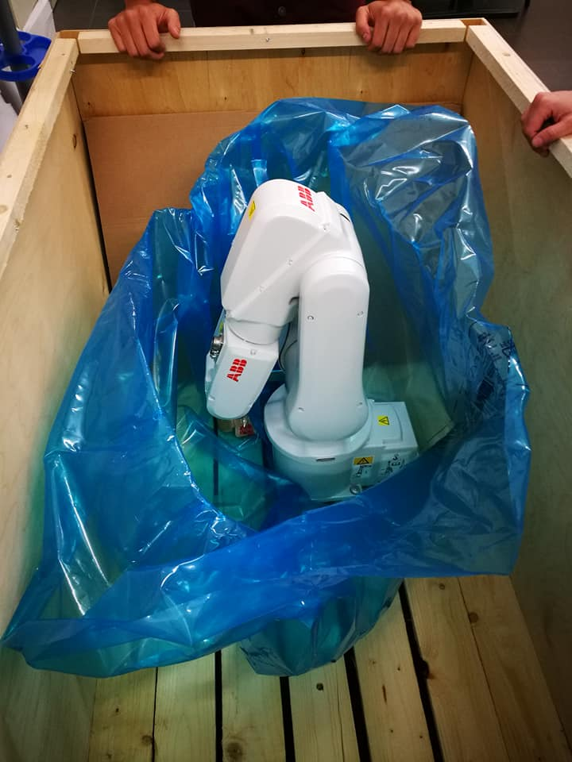

AFFRONTIAMO QUINDI UN PROBLEMA PER VOLTA……
PARTENDO DA QUELLO PIU’ COMPLESSO:
L’UNPACKING!

Slide 9
MacroOverview del sistema
Robot ABB IRB120
Robotiq 2-Finger Adaptive Gripper-85
Camera Logitech C920 HD
PC Ubuntu/Linux

Slide 10
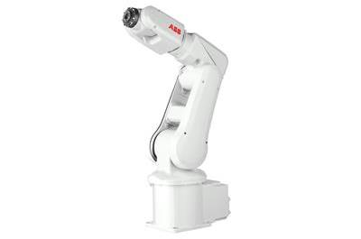
ABB IRB 120 - caratteristiche salienti:
Tipologia: manipolatore industriale con 6 gradi di libertà
Peso: 25kg
Sbraccio: 580mm
Movimentazione carichi fino a 3kg
Controllo tramite sistema IRC5 Compact

Slide 11
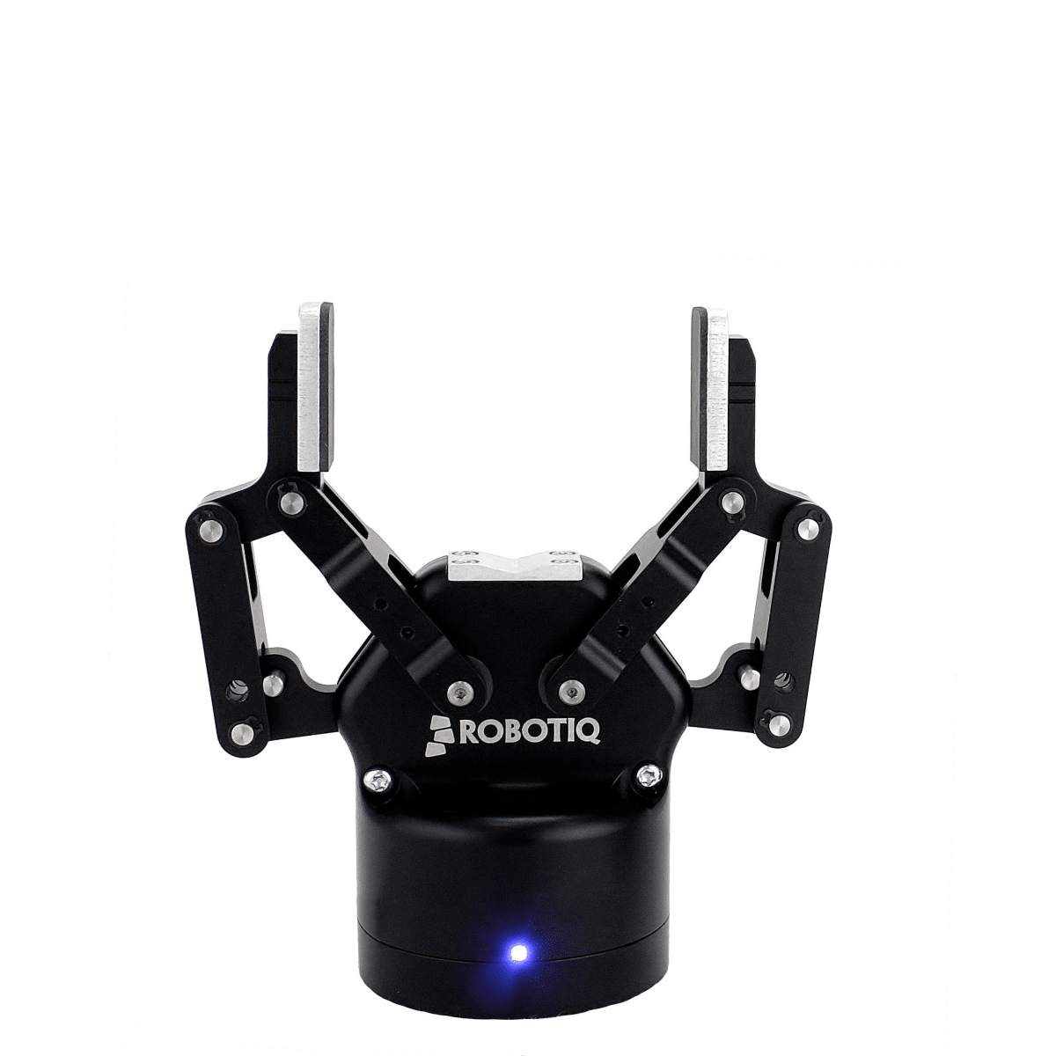
Pinza Robotiq 2-Finger Adaptive Gripper-85 caratteristiche salienti:
Tipologia: pinza con controllo forza, posizione e velocità
Peso: 0.9kg
Apertura massima: 85mm
Forza presa: 20-235N
Massimo carico sostenibile: 5kg

Slide 12
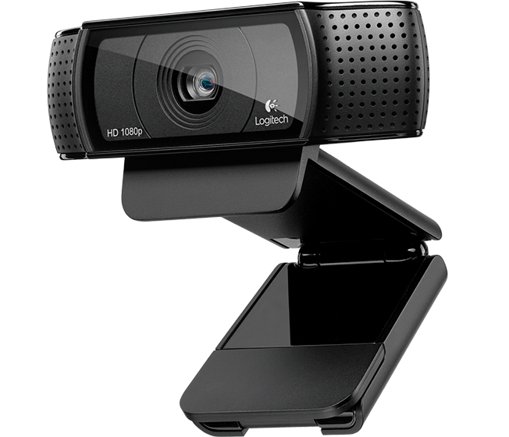
Camera Logitech C920 HD -caratteristiche salienti:
Tipologia: webcam HD
Peso: 0.295kg
Risoluzione: Full HD, 1080p
Messa a fuoco: lente in vetro composta da cinque elementi e con messa a fuoco automatica
Massimi Frames per Secondo: 30FPS

Slide 13
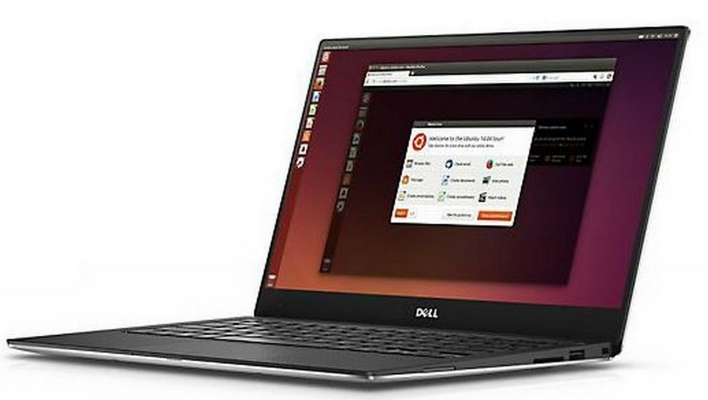
PC Ubuntu/Linux – caratteristiche salienti:
Minimo 4GB RAM
Sistema operativo: Ubuntu/Linux
Porte: 2 USB, 1 Ethernet
Framework: Robot Operating System (ROS)
Librerie:
Driver ABB, Robotiq e USBcam
Python ecosystem:
Numpy, OpenCV

Slide 14
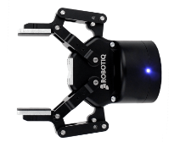

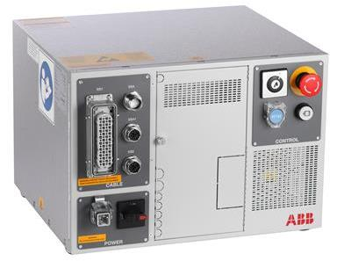
USB – RS485
USB
Ethernet
Collegamento custom (per alimentazione e segnale)

Slide 15
STEP 1: LA TEORIA DEI ROBOT
Problema: raggiungere una piantina
Soluzione: cinematica dei robot

Slide 16

Cos’è un manipolatore?
Il Robot Institute of America (RIA) definisce un robot industriale come un
«Un manipolatore multifunzionale riprogrammabile progettato
per muovere materiali, componenti, strumenti di lavoro
O apparati specialistici attraverso movimenti variabili programmati,
al fine di conseguire un vasto numero di obbiettivi»
Aggiungerei… Come nel nostro caso!

Slide 17
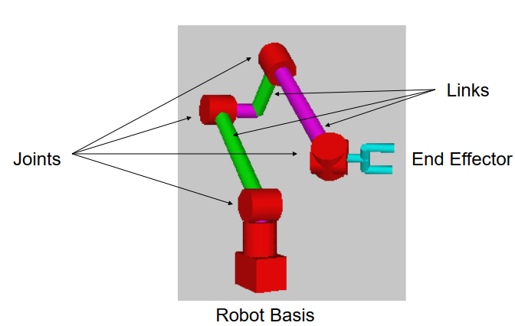
Da cosa è composto un manipolatore?
La struttura meccanica di un robot manipolatore consiste in un insieme di corpi rigidi (bracci o links) interconnessi tra di loro per mezzo di articolazioni (giunti o joints)
Solitamente ogni giunto indipendente va a
fornire un grado di libertà (DOF = Degrees Of Freedom)
aggiuntivo.

Slide 18
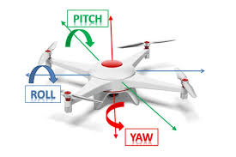
DOF = Degrees Of Freedom
Dal punto di vista prettamente meccanico, il numero di
gradi di libertà di un sistema di corpi rigidi è pari al numero
di coordinate libere, ovvero quelle variabili spaziali necessarie
per identificare univocamente la posizione del corpo stesso nello spazio.
Gradi di libertà di un aeromobile:
Roll → rollio → rotazione intorno all’asse x
Pitch → beccheggio → rotazione intorno all’asse y
Yaw → imbardata → rotazione intorno all’asse z

Slide 19
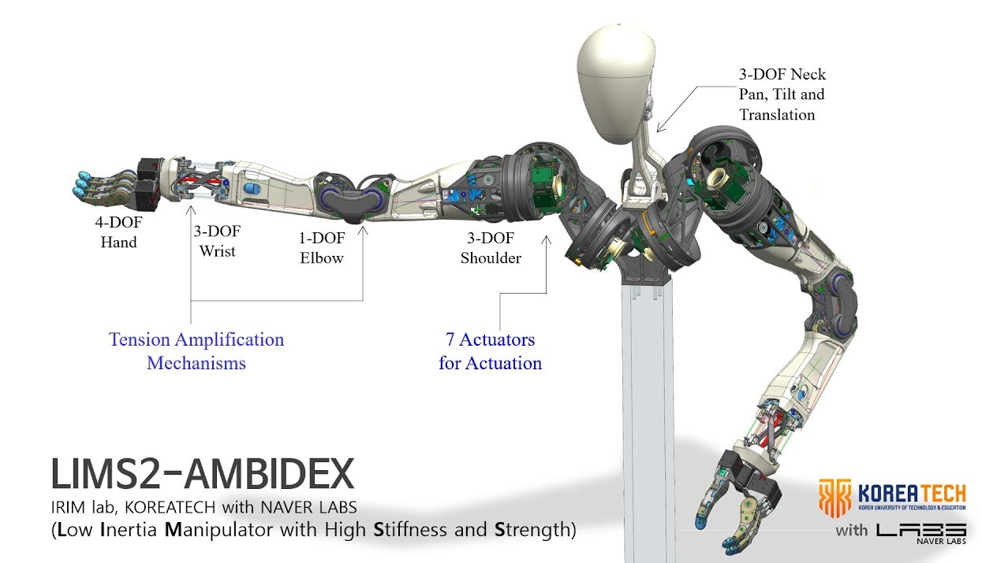
Quanti gradi di libertà ha il braccio umano?
Il braccio umano, presenta 7 DOF.

Slide 20
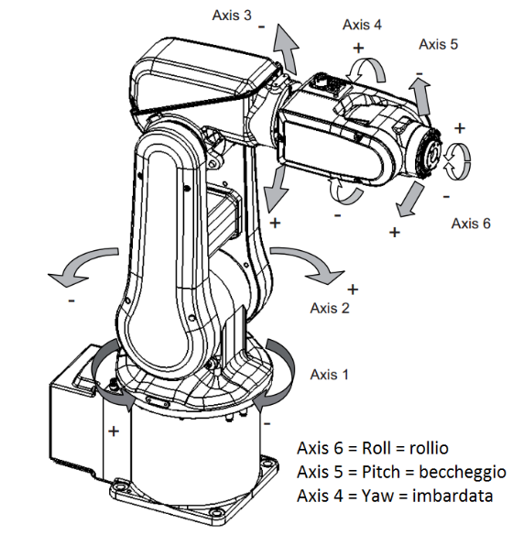
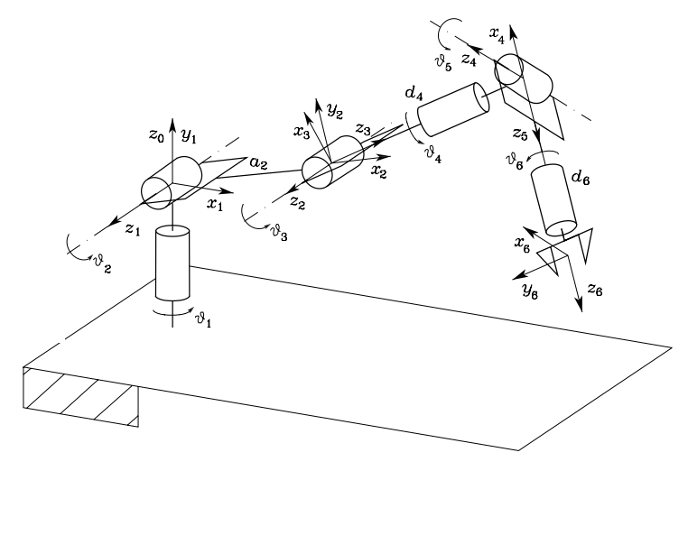
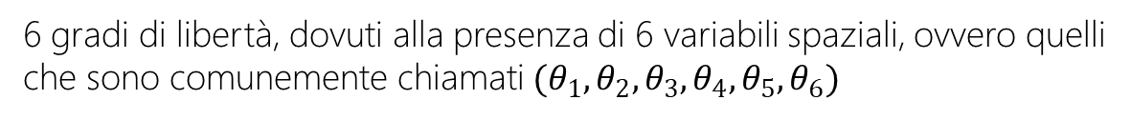
… e l’ABB IRB 120 quanti DOF presenta?
posizione
orientamento
6 gradi di libertà, dovuti alla presenza di 6 variabili spaziali, ovvero quelli
che sono comunemente chiamati $(θ_{1},θ_{2},θ_{3},θ_{4},θ_{5},θ_{6})$

Slide 21
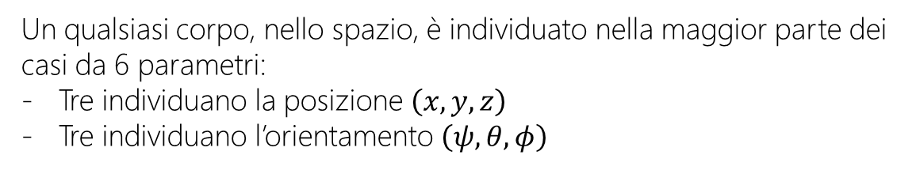
Ma quindi, quanti DOF sono necessari?
Un qualsiasi corpo, nello spazio, è individuato nella maggior parte dei
casi da 6 parametri:
Tre individuano la posizione $\left(x,y,z\right)$
Tre individuano l’orientamento $\left(ψ,θ,φ\right)$
Perciò 6 gradi di libertà sono sufficienti per raggiungere qualsiasi posizione
Nello spazio (rispettando i vincoli fisici!)

Slide 22
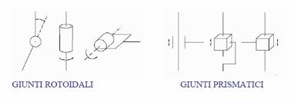
Bracci + giunti = catena cinematica
Come detto i giunti permettono i movimenti relativi tra i bracci. Ogni giunto,
caratterizzato da una variabile di giunto
→ JOINT ANGLE (variabile spaziale di cui si parlava prima),
può essere di tipo:
Rotoidale ( 1 DOF di rotazione)
Prismatico (1 DOF di traslazione)
Altri (cilindrici → 2 DOF, sferici → 3 DOF)

Slide 23
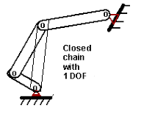
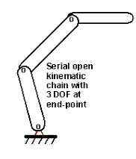
Questi giunti legano tra di loro rispettivamente due bracci, formando
Una catena cinematica che può essere:
Chiusa → i bracci formano anelli chiusi
Aperta → i bracci non formano anelli chiusi
Studieremo queste tipologie di manipolatori

Slide 24
Classificazione dei manipolatori
I manipolatori industriali possono essere classificati secondo molte
Peculiarità.
Solitamente essi vengono confrontati e catalogati in base a:
Disposizione dei primi tre giunti
Spazio di lavoro

Slide 25
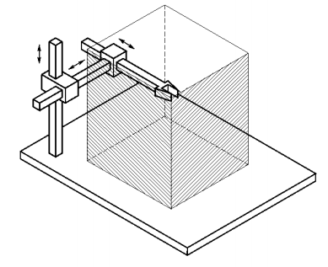
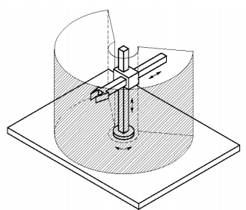
Manipolatori cartesiani (PPP → 3 giunti prismatici): gli assi coincidono con quelli di un sistema cartesiano, per questo motivo la programmazione è molto semplice, ma con movimentazioni molto limitate.
- Manipolatori cilindrici (RPP → 1 giunto rotoidale e 2 giunti prismatici): esso consente una rotazione e due traslazioni

Slide 26
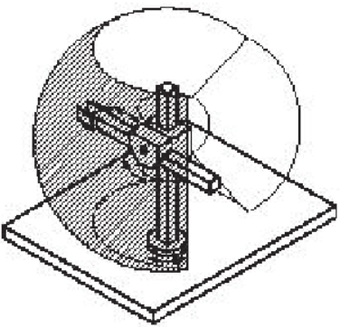
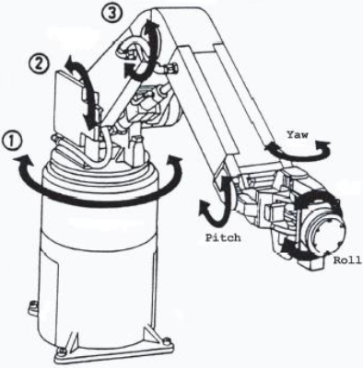
- Manipolatori sferici (RRP → 2 giunti rotoidali e 1 giunto prismatico):presenta uno spazio di lavoro pari ad una semisfera, utile soprattutto per lavori di saldatura.
- Manipolatori antropomorfi (RRR → 3 giunti rotoidali): emula in tutto il braccio umano, a tal punto che i primi tre bracci prendono il nome di shoulder-arm-forearm. Solitamente è aggiunto un giunto sferico il quale va ad emulare il polso umano.

Slide 27
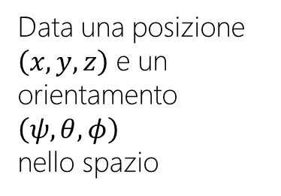
Obbiettivo base della teoria dei robot
Data una posizione $\left(x,y,z\right)$ e un orientamento $\left(ψ,θ,φ\right)$
nello spazio
Valori della variabili di giunto
per raggiungere questo punto
Posizione e orientamento del punto
raggiunto dal manipolatore assumendo
quei valori come variabili di giunto.
Dati certi specifici parametri di giunto

Slide 28
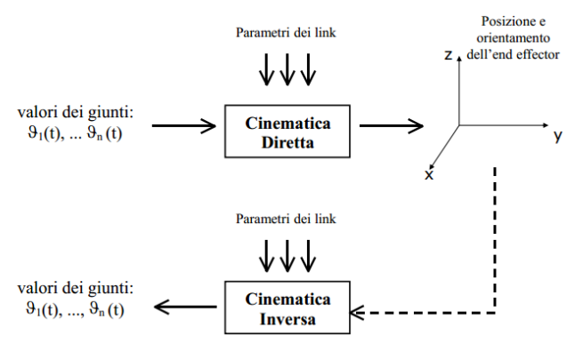
Lo studio di queste relazioni è necessario per poter gestire e programmare la movimentazione del manipolatore industriale stesso.
Nel caso più comune, di manipolatori antropomorfi a 6 DOF, si va a cercare il legame tra lo stato dei 6 giunti e la posizione e l’orientamento dell’end-effector.

Slide 29
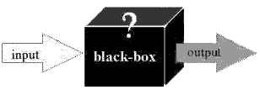
Perciò la cinematica diretta è quella blackbox che, presi in input i valori dei parametri di giunto restituisce la posizione raggiunta dal manipolatore; la cinematica inversa invece si comporta in maniera diametralmente opposta.
Da dove partire quindi per aprire questa blackbox?

Slide 30
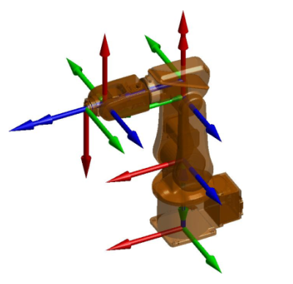
Descrizione di posizione e orientamento di un sistema di riferimento
Asse rosso: x
Asse verde: y
Asse blu: z
Alla base della risoluzione del problema cinematico vi è la modellizzazione del manipolatore industriale come una sequenza (una catena appunto) di sistemi di riferimento.

Slide 31
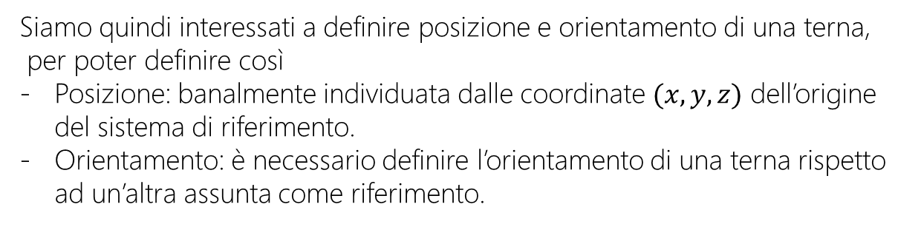
Siamo quindi interessati a definire posizione e orientamento di una terna,
per poter definire così
Posizione: banalmente individuata dalle coordinate $(x,y,z)$ dell’origine del sistema di riferimento.
Orientamento: è necessario definire l’orientamento di una terna rispetto ad un’altra assunta come riferimento.
Ma come fare?!?

Slide 32
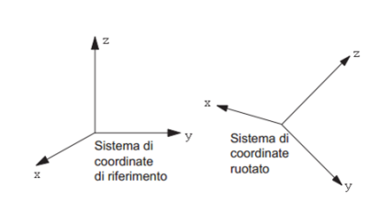
Rotazioni elementari
In sostanza andando a far coincidere le origini delle due terne, ovvero operando una traslazione della seconda terna rispetto alle prima, possiamo vedere i versori dei tre assi traslati come tre vettori separati, i quali possono quindi essere espressi rispettivamente come…

Slide 33
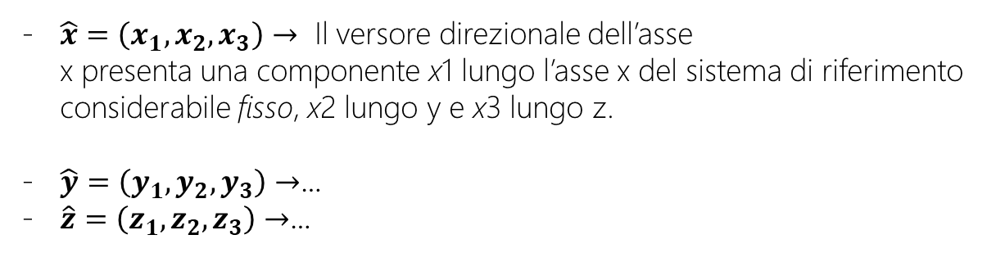
$\hat{x}=\left(x_{1},x_{2},x_{3}\right)→$ Il versore direzionale dell’asse x presenta una componente x1 lungo l’asse x del sistema di riferimento considerabile fisso, x2 lungo y e x3 lungo z.
$\hat{y}=\left(y_{1},y_{2},y_{3}\right)→$…
$\hat{z}=\left(z_{1},z_{2},z_{3}\right)→$…

Slide 34
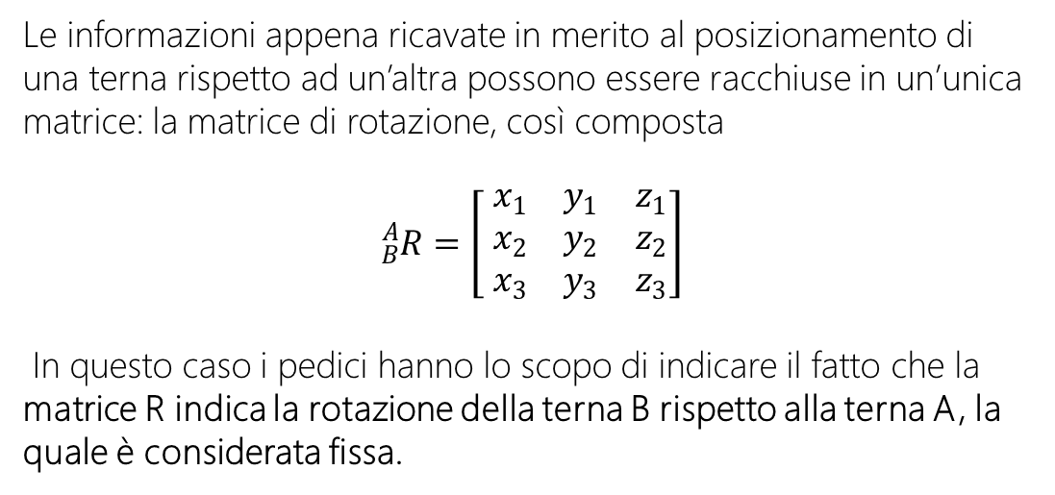
La matrice di rotazione
Le informazioni appena ricavate in merito al posizionamento di una terna rispetto ad un’altra possono essere racchiuse in un’unica matrice: la matrice di rotazione, così composta
$${}_{B}^{A}R=\left[ \begin{matrix}x_{1} & y_{1} & z_{1} \\ x_{2} & y_{2} & z_{2} \\ x_{3} & y_{3} & z_{3}\end{matrix}\right]$$
In questo caso i pedici hanno lo scopo di indicare il fatto che la matrice R indica la rotazione della terna B rispetto alla terna A, la quale è considerata fissa.

Slide 49
STEP 2: IL CONTROLLO
STEP 3: COMPUTER VISION (BETA)
STEP 4: SVILUPPI FUTURI

